Slide 1

Proxectos
Documentais
Integrados

Slide 2
“Todo lo que aprendemos a hacer, lo aprendemos haciendo” (ARISTÓTELES)

Slide 3
P.D.I.
Por que?
Que son?
Exemplos
Como facelos?

Slide 4

P.D.I.
Que son?

Slide 5
P.D.I. Que son?
Pequenos traballos de investigación, nos que o alumnado traballa directamente coa documentación, aprendendo a aprender e a traballar autónomamente. (Rosa Piquín)

Slide 6
PROXECTOS
Filosofía educativa centrada no alumnado.
Búscase fomentar o traballo autónomo.
Aprendizaxe significativo.
Traballo cooperativo.

Slide 7
DOCUMENTAIS
Multiplicidad de fontes de información.
ALFIN (alfabetización informacional)
  Atopar a información en diferentes soportes (TIC).
  Tratar a información (desenvolvemento de competencias lectoras).
  Comunicar a información (tratamento de linguaxes variadas: plástica, visual, sonora…)

Slide 8
Discriminar a información
Leer diferentes soportes
Entender, interpretar, comparar
DESENVOLVEMENTO
PERSOAL DO NOSO
ALUMNADO
Honestidade
Respetar os puntos de vista alleos
Responsabilidade á hora de tomar partido

Slide 9
INTEGRADOS
Implicación de todas as áreas de coñemento escolar e extraescolar.
Utilización de libros de coñecemento, de ficción e outros documentos.
Enfoque globalizado e interdisciplinar.
Favorecen a motivación. (diversidade de temas, fontes de información, achegan a escola aos intereses do alumnado).
Participación de todo o profesorado e de toda a Comunidade Educativa.

Slide 10

P.D.I.
Por que?

Slide 11
P.D.I. Por que?
Son un xeito de traballo que precisa da Biblioteca Escolar como Centro de Recursos para o Ensino e a Aprendizaxe, e a Lectura, e fan que a BES amose o mellor de sí mesma.
O alumnado aprende construíndo sobre o que xa sabe, participando activamente e reflexionando activamente sobre esa experiencia. (DEWEY)

Slide 12
P.D.I. Por que?
O/a alumno/a é o protagonista no proceso de busca e tratamento da información.
Aprendizaxe significativa.
Papel do profesorado alonxado do tradicional.
Ampliación de fontes de información.
Traballar cunha infraestructura (BES) esencial para facilitar e fomentar o deseño de actividades de ensino aprendizaxe innovadoras.
Favorece a diversidade.

Slide 13
A idea fundamental é transformar a información en coñecemento, e que a Biblioteca Escolar sexa o eixo da acción educativa.

Slide 14

P.D.I.
Como facelos?

Slide 15
P.D.I. Como facelos?
SITUACIÓN MOTIVADORA
QUE QUEREMOS FACER, E POR QUE?
QUE SABEMOS?
QUE QUEREMOS SABER?
BUSCAMOS FONTES E RECURSOS
SELECCIÓN DA INFORMACIÓN
PROCESADO DA INFORMACIÓN
COMUNICACIÓN DA INFORMACIÓN
DELIMITAMOS
O TEMA

Slide 16
SITUACIÓN MOTIVADORA
PUNTO DE PARTIDA: Lectura dun libro de ficción que plantexa un problema, ou plantexamento dunha situación fantástica (conto, lenda, obra de teatro, cuadro, música).
Torbellino de ideas e debate, asumindo a situación-problema como propia.

Slide 17
1) QUE QUEREMOS FACER,
E POR QUE?
1.-QUE QUEREMOS FACER, E POR QUE
2.-QUE SABEMOS
3.-QUE QUEREMOS SABER
4.-BUSCAMOS FONTES E RECURSOS
5.-SELECCIÓN DA INFORMACIÓN
6.-PROCESADO DA INFORMACIÓN
7.-COMUNICACIÓN DA INFORMACIÓN
Tomamos nota das diferentes opinións.
Centramos o tema sobre o que imos elaborar o noso proxecto.

Slide 18
1.-QUE QUEREMOS FACER, E POR QUE
2.-QUE SABEMOS
3.-QUE QUEREMOS SABER
4.-BUSCAMOS FONTES E RECURSOS
5.-SELECCIÓN DA INFORMACIÓN
6.-PROCESADO DA INFORMACIÓN
7.-COMUNICACIÓN DA INFORMACIÓN
2) QUE SABEMOS?
Detectamos os coñecementos previos, en gran grupo. (toma de conciencia do que se sabe).
Importante porque:
  Reforzamos a autoestima do alumnado.
  Sírvenos de referencia como punto de partida.
  Permitiranos avaliar os nosos progresos.

Slide 19
1.-QUE QUEREMOS FACER, E POR QUE
2.-QUE SABEMOS
3.-QUE QUEREMOS SABER
4.-BUSCAMOS FONTES E RECURSOS
5.-SELECCIÓN DA INFORMACIÓN
6.-PROCESADO DA INFORMACIÓN
7.-COMUNICACIÓN DA INFORMACIÓN
3) QUE QUEREMOS SABER?
Sacar proveito do interese e curiosidade do alumnado.
Elaboración dun índice provisional.
Elaboración do itinerario da nosa investigación.
Posibles fontes de información.
Posibles actividades.

Slide 20
1.-QUE QUEREMOS FACER, E POR QUE
2.-QUE SABEMOS
3.-QUE QUEREMOS SABER
4.-BUSCAMOS FONTES E RECURSOS
5.-SELECCIÓN DA INFORMACIÓN
6.-PROCESADO DA INFORMACIÓN
7.-COMUNICACIÓN DA INFORMACIÓN
4) BUSCAMOS FONTES E
RECURSOS
Como? Oral, escrita, audiovisual, gráfica…
Onde? Internet, casa, biblioteca escolar, biblioteca pública…
Con quen? Pai, nai, avós, veciños/as, expertos/as.

Slide 21
1.-QUE QUEREMOS FACER, E POR QUE
2.-QUE SABEMOS
3.-QUE QUEREMOS SABER
4.-BUSCAMOS FONTES E RECURSOS
5.-SELECCIÓN DA INFORMACIÓN
6.-PROCESADO DA INFORMACIÓN
7.-COMUNICACIÓN DA INFORMACIÓN
5) SELECCIÓN DA
INFORMACIÓN
Clasificación da información.
Lectura rápida da mesma.
Identificación de contidos pertinentes.
Reestructuración, se fose preciso, do índice provisional.

Slide 22
1.-QUE QUEREMOS FACER, E POR QUE
2.-QUE SABEMOS
3.-QUE QUEREMOS SABER
4.-BUSCAMOS FONTES E RECURSOS
5.-SELECCIÓN DA INFORMACIÓN
6.-PROCESADO DA INFORMACIÓN
7.-COMUNICACIÓN DA INFORMACIÓN
6) PROCESADO DA
INFORMACIÓN
Lectura profunda.
Análise da información.
Reflexión sobre a tarefa que se está a levar a cabo.

Slide 23
1.-QUE QUEREMOS FACER, E POR QUE
2.-QUE SABEMOS
3.-QUE QUEREMOS SABER
4.-BUSCAMOS FONTES E RECURSOS
5.-SELECCIÓN DA INFORMACIÓN
6.-PROCESADO DA INFORMACIÓN
7.-COMUNICACIÓN DA INFORMACIÓN
7) COMUNICACIÓN DA
INFORMACIÓN
Presentación dos resultados da nosa investigación.
PRODUCTO FINAL: dossier, conto, obra de teatro, blogue, exposición, maqueta, PPT, Izzuu, glogster, outros.
Índice definitivo, revisión ortográfica e gramatical, citar fontes bibliográficas, cumplir os estándares na presentación de traballos…

Slide 24
ASPECTOS ORGANIZATIVOS
Organización e uso dos espazos: biblioteca, aula, aula de informática, etc.
Organización do tempo. Planificación das horas e temporalización do traballo para evitar dispersións.
Organización dos recursos e fontes de información.
Organización do traballo: gran grupo, pequenos grupos, individual…

Slide 25
AVALIACIÓN DO PROXECTO
Autoavaliación do alumnado.
Avaliación do proceso e dos resultados:
  Elección do tema
  Intervención do profesorado
  Participación do alumnado

Slide 26
Dificultades no paso da teoría á práctica
Selección de temas atractivos
Implementación en diferentes cursos e ciclos
Implicación do profesorado (titores/as)
Currículo e falta de tempo
Papel do profesorado, lonxe da clase maxistral
Guía do alumnado á hora de centrar as ideas
Outros

Slide 27
P.D.I.
Exemplos

Slide 28
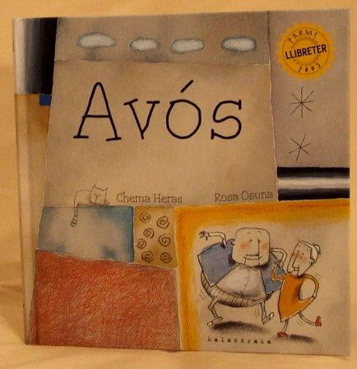

Slide 29
Os xogos dos avós e avoas
PPT Xogos tradicionais e xogos do mundo, elaboradas polo 3º ciclo.
Libro de fichas de xogos populares recollidas polos nenos e nenas de todo o cole.
Murais de xogos populares e xogos do mundo
Exposición na biblio de “Xogos do mundo”
Xornada de xogos populares do mundo no Día da Paz

Slide 30

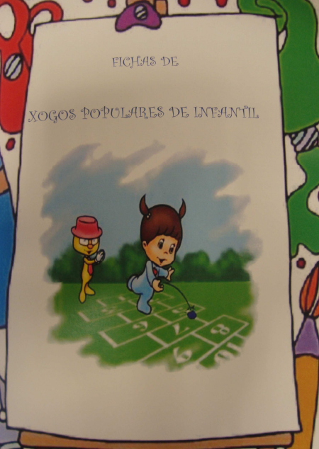

Slide 31
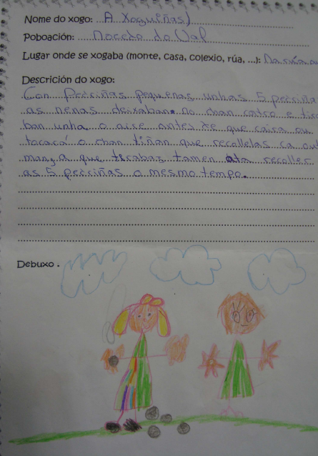
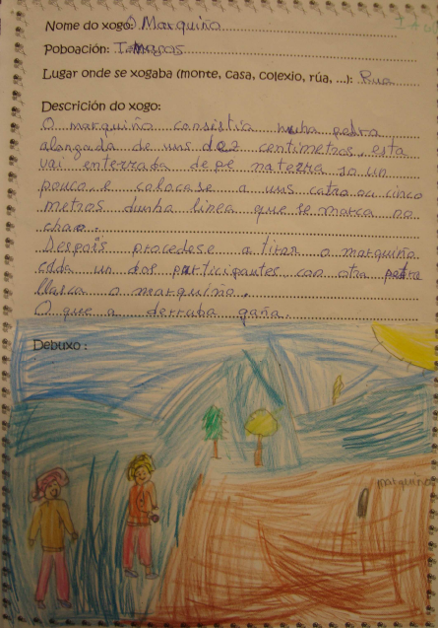

Slide 32
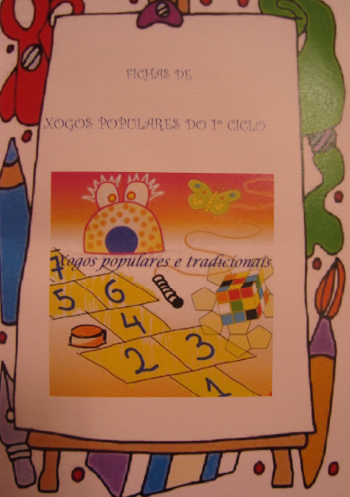

Slide 33
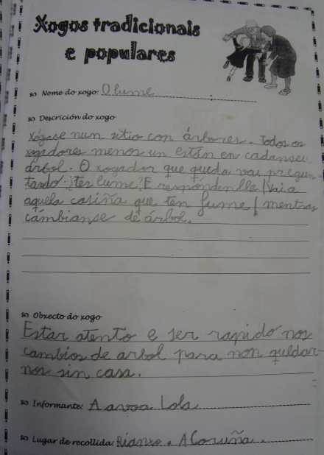
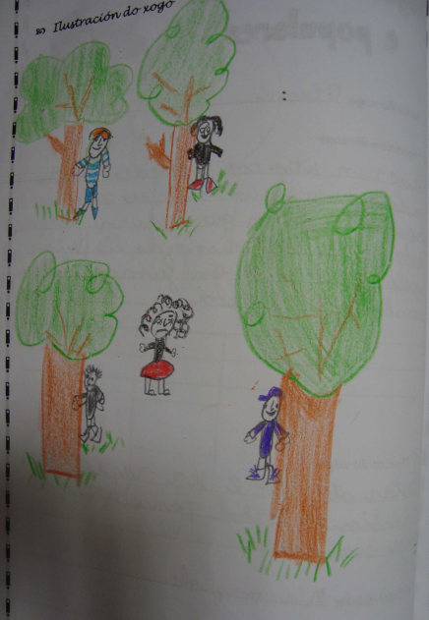

Slide 34
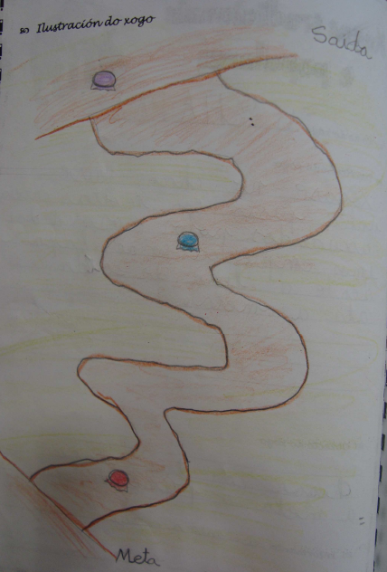
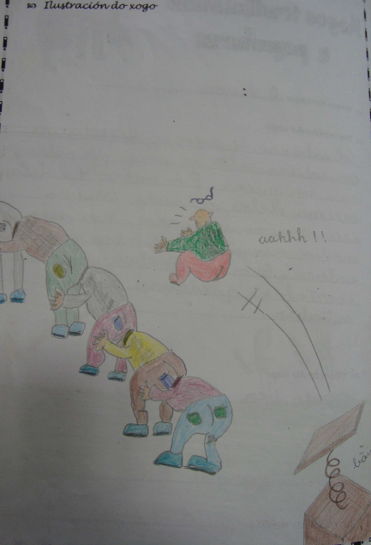
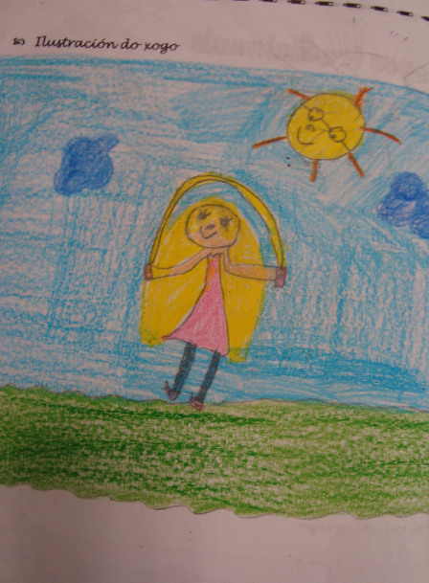
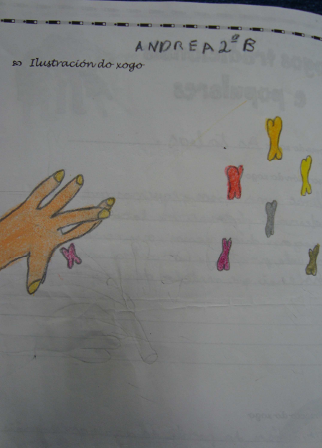
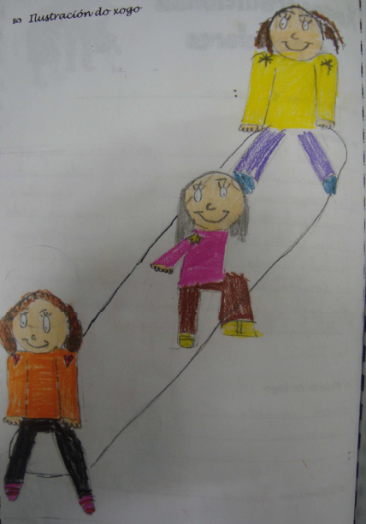
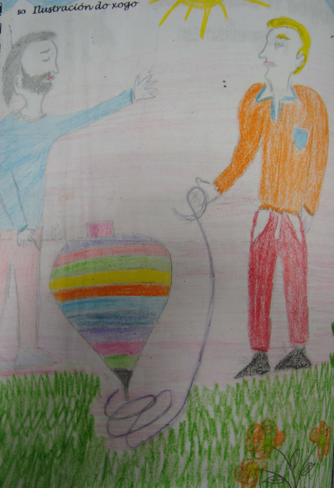

Slide 35
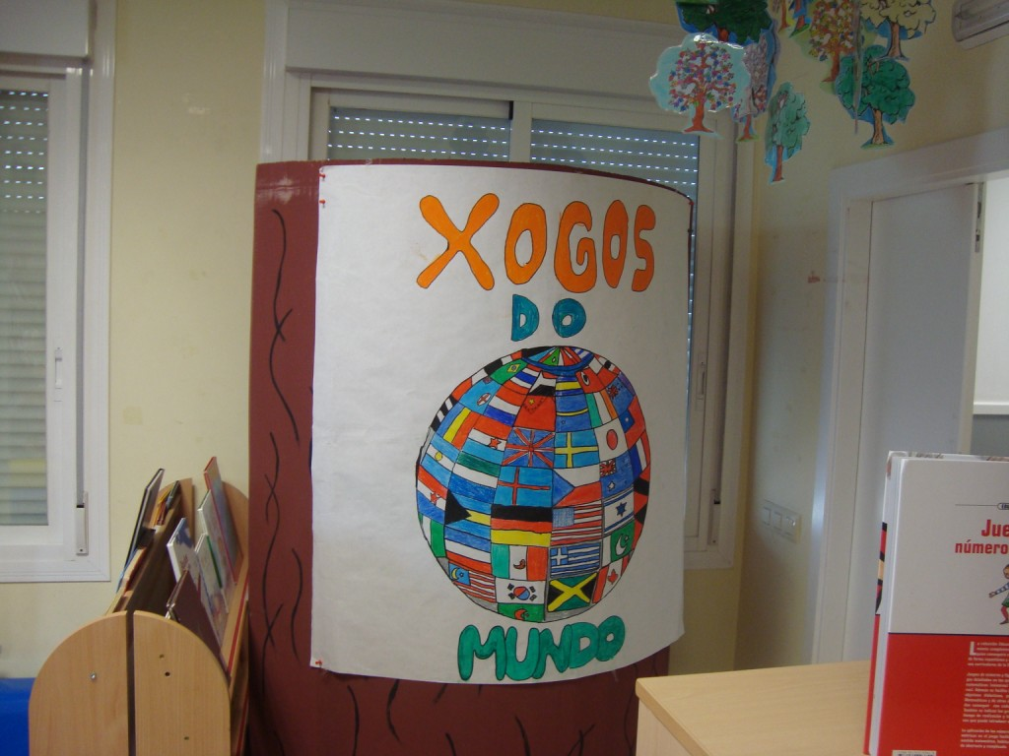
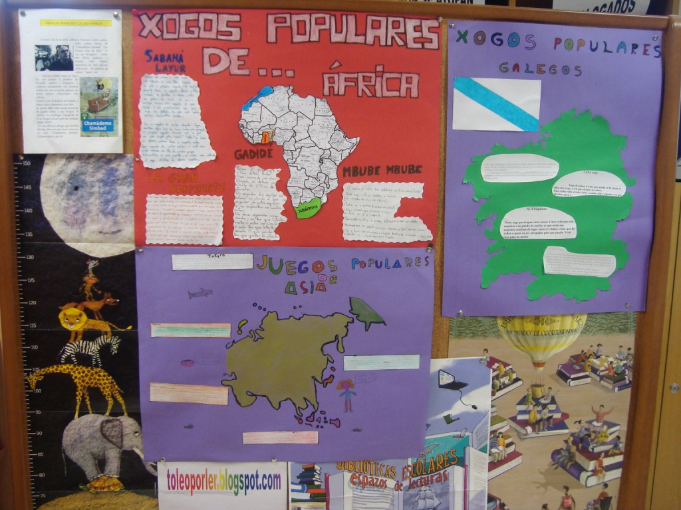
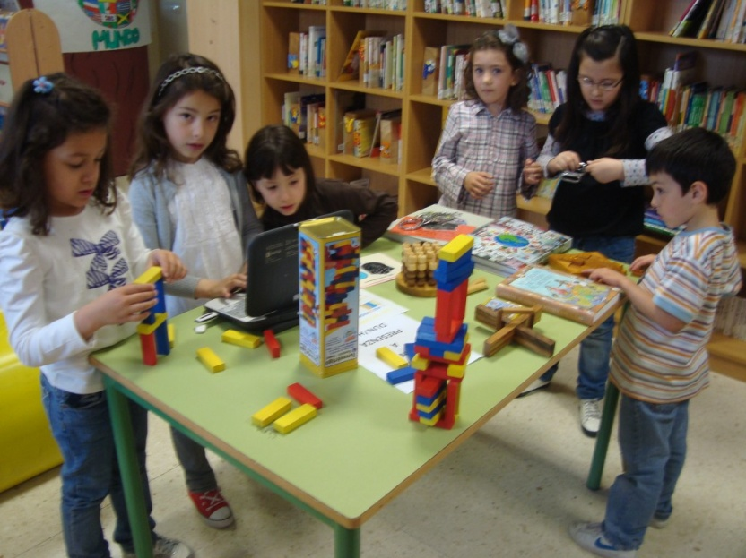
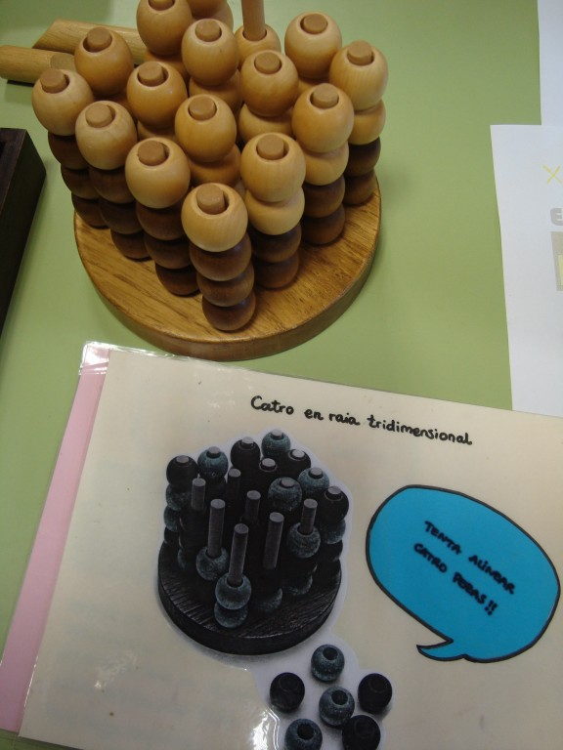
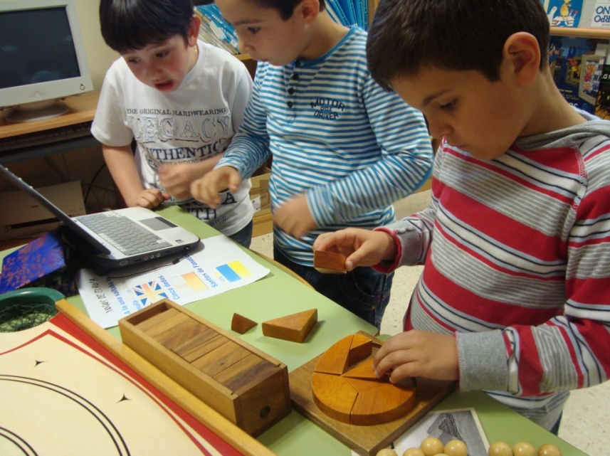

Slide 36
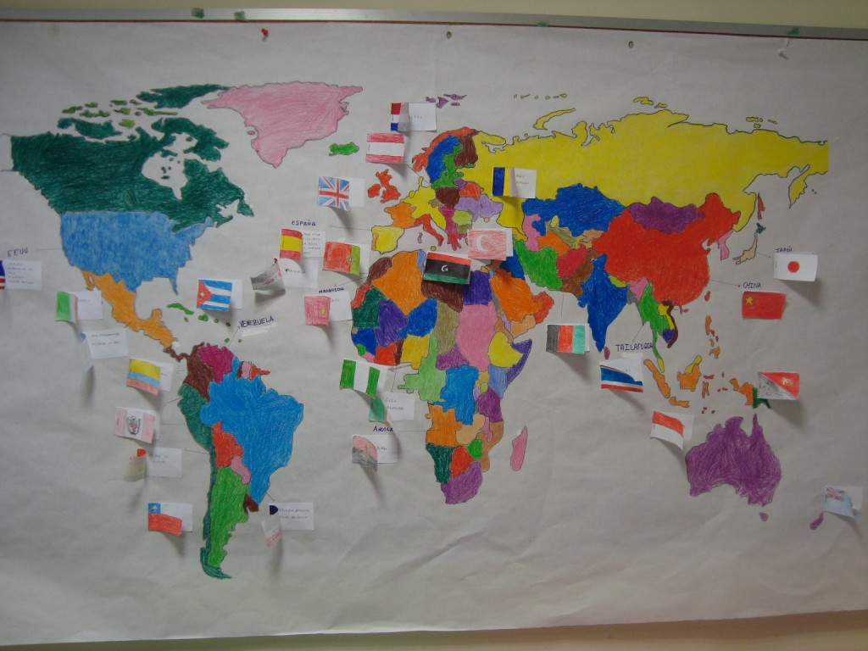

Slide 37
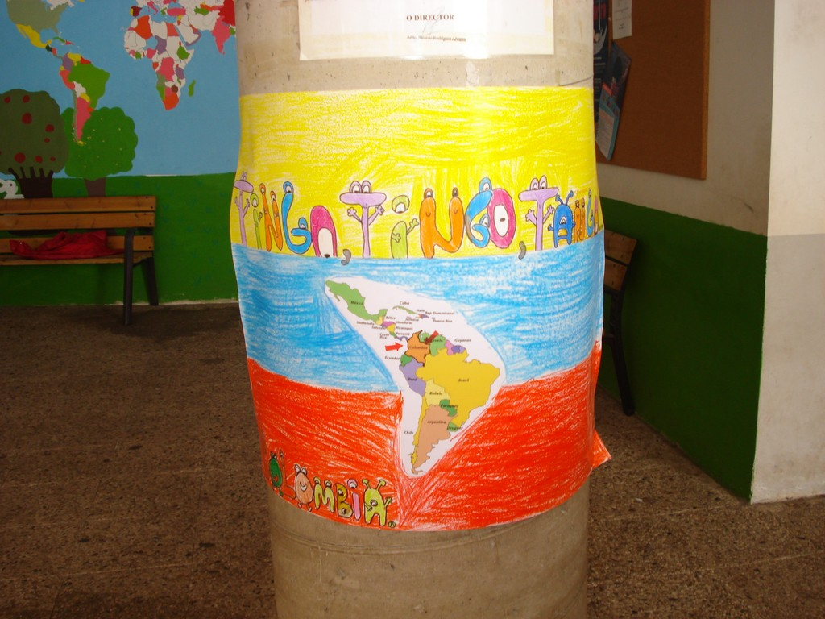
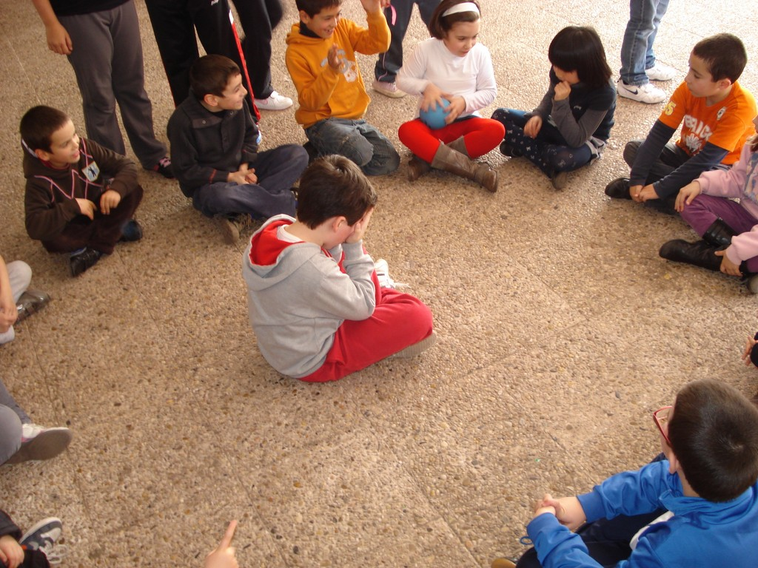
TINGO, TINGO, TANGO (BIRMANIA)

Slide 38
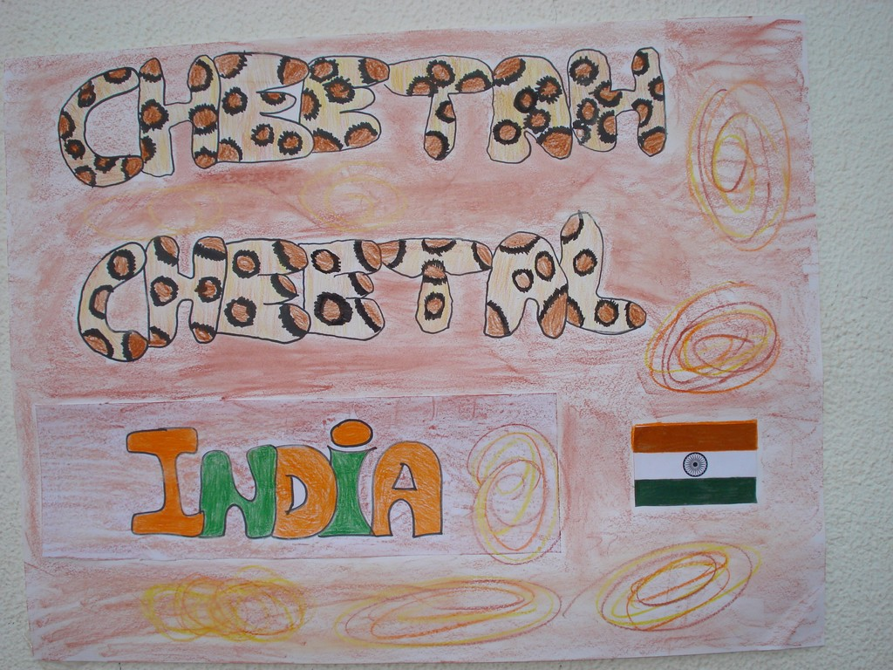
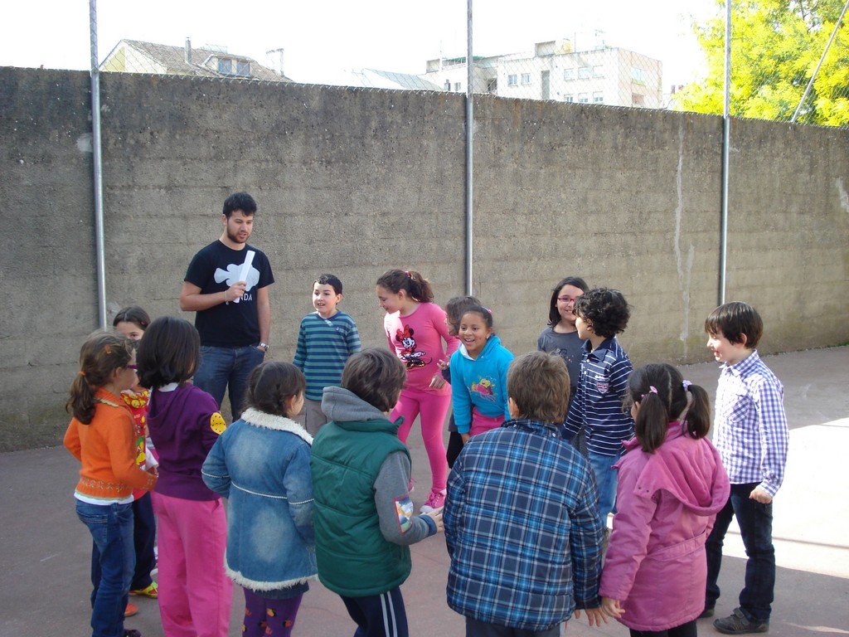
CHEETAH, CHEETAL (INDIA)

Slide 39
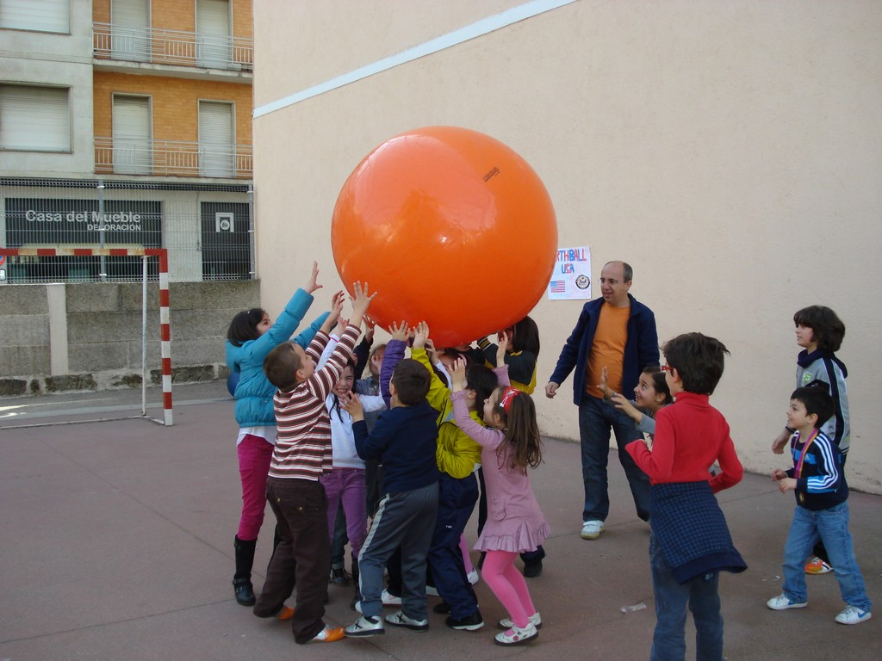
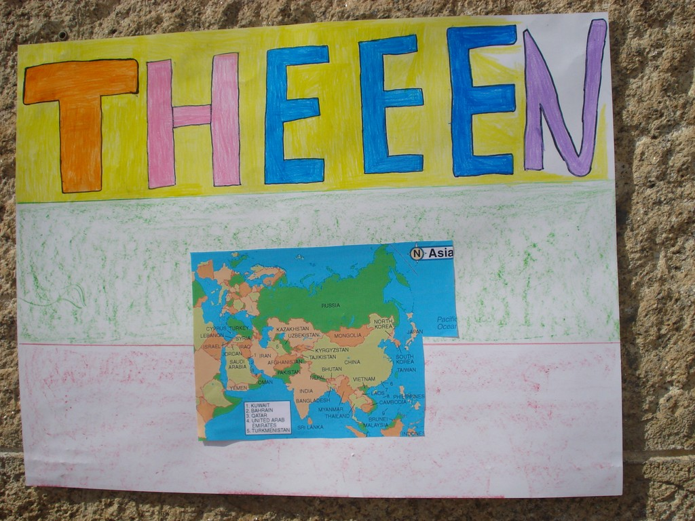
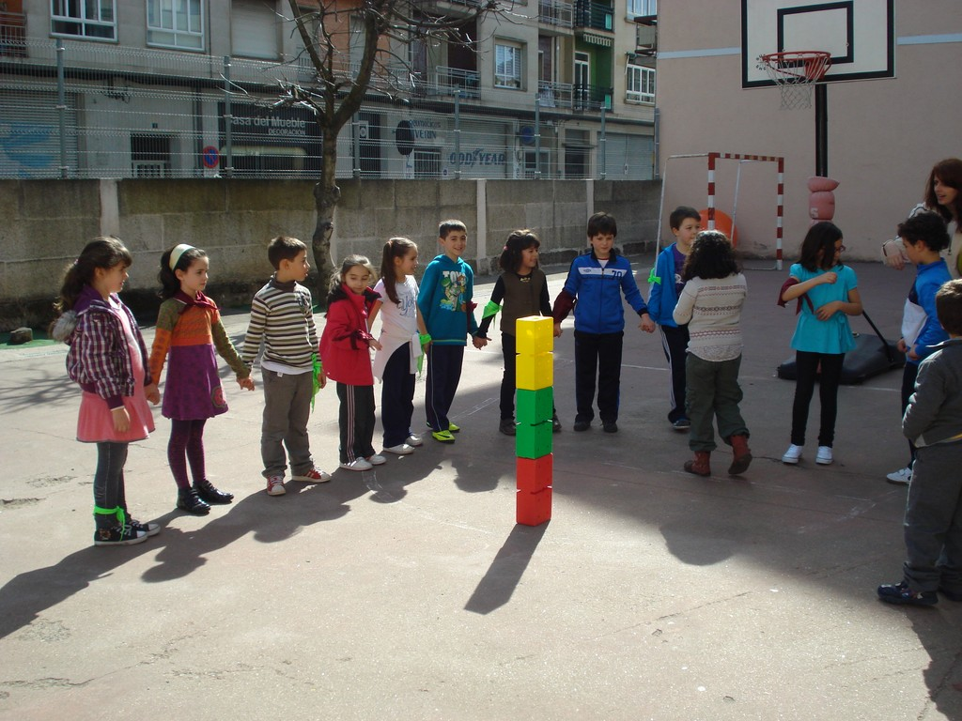
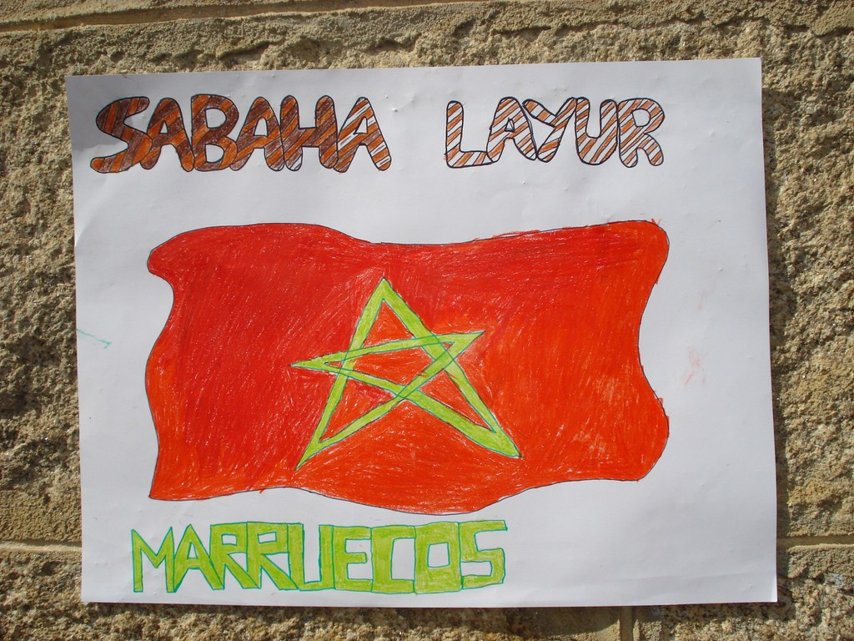

Slide 40
VI CONCURSO DE CONTACONTOS
(Contos de tradición oral)
Os bautizos do raposo (Sergio, Quique, Lucas)
A raposa e o galo (Sheila, Xabi )
A lenda dos Condes de Monterrei (Ramón, Ignacio, David)
A cova da Moura (Antía)

Slide 41
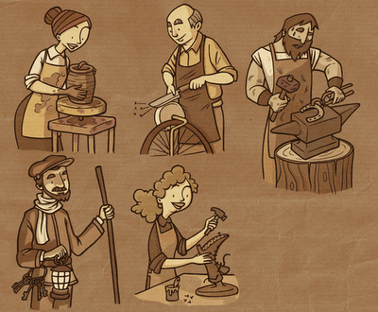
OS OFICIOS
DOS AVÓS
E AVOAS

Slide 42
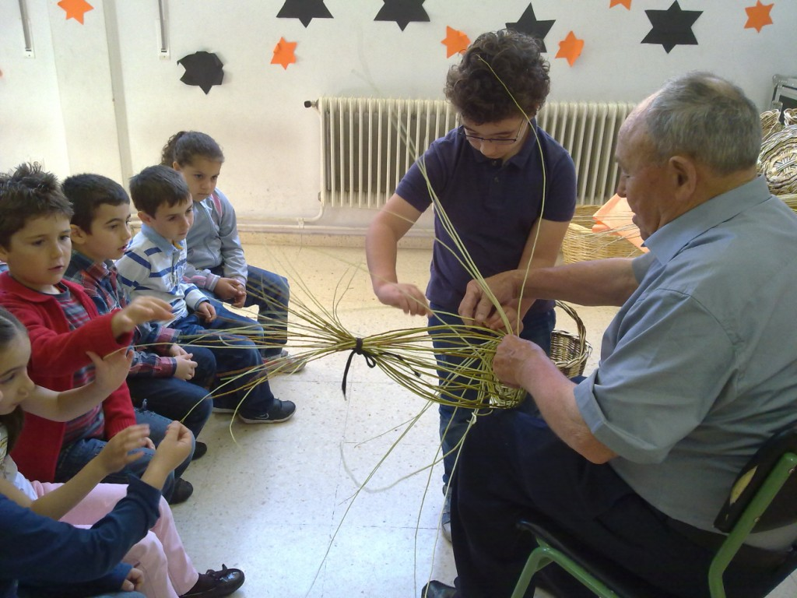
CESTEIRO

Slide 43
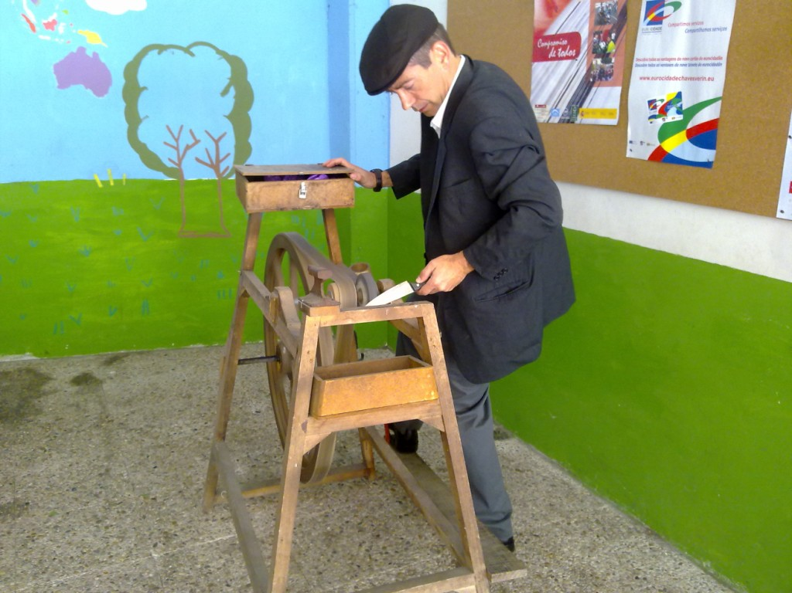
AFIADOR

Slide 44
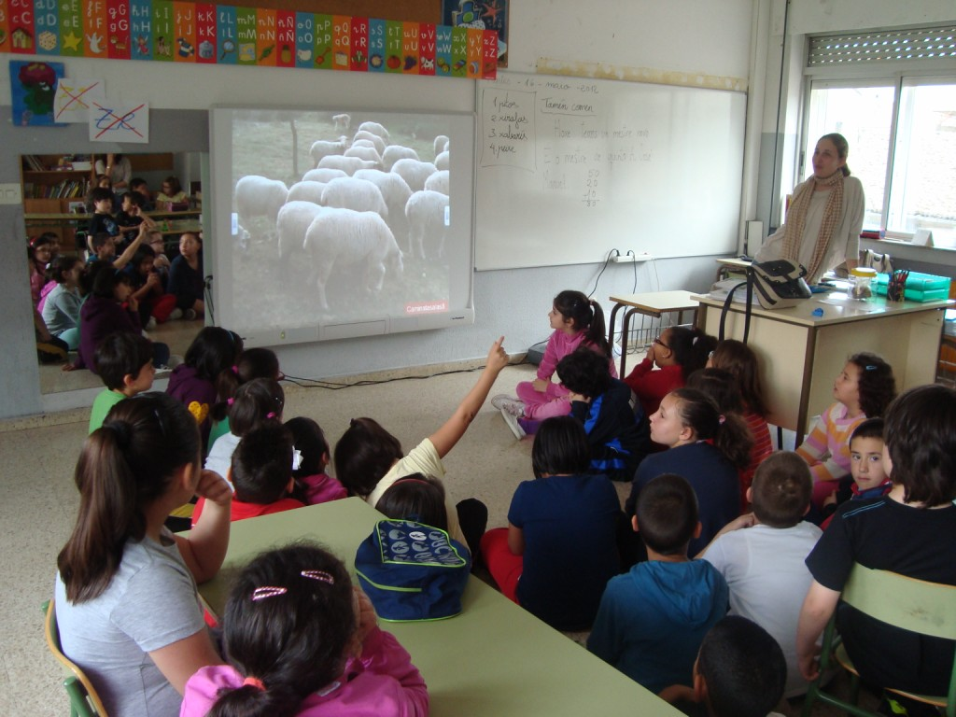
VECEIRA

Slide 45
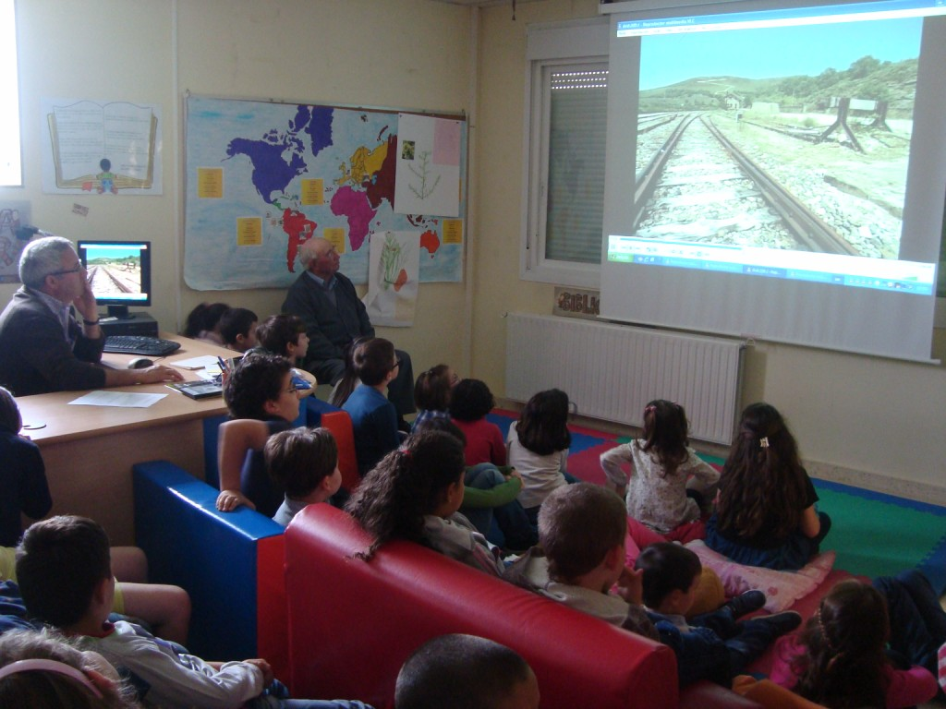
CARRILANOS

Slide 46
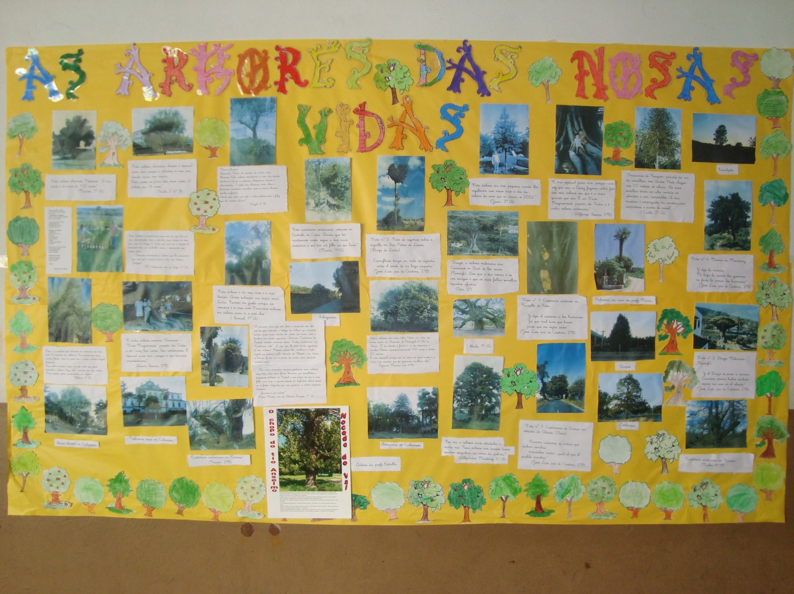

Slide 47
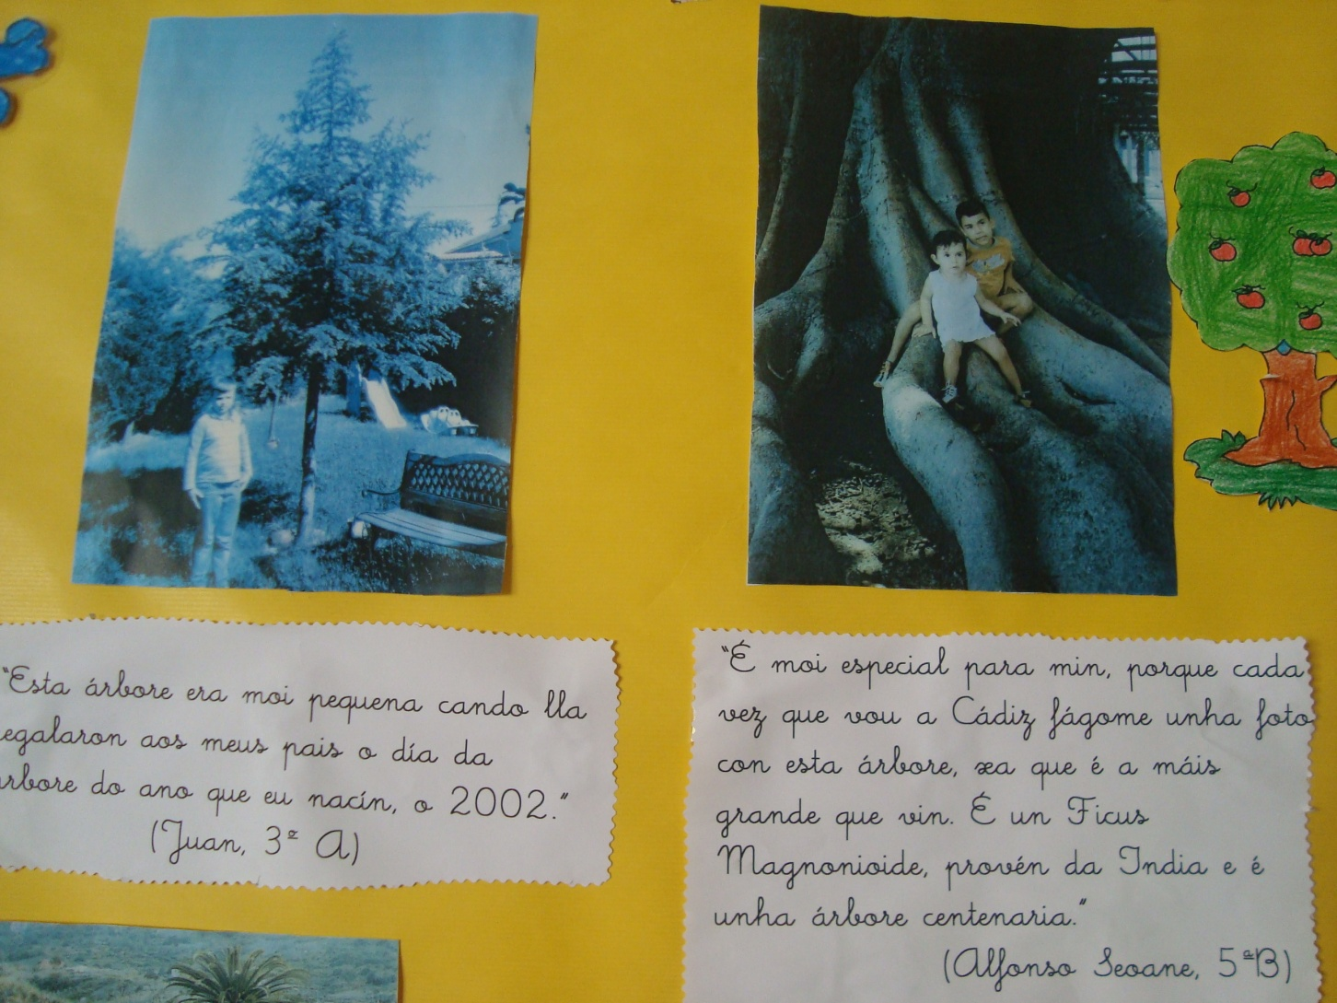

Slide 48
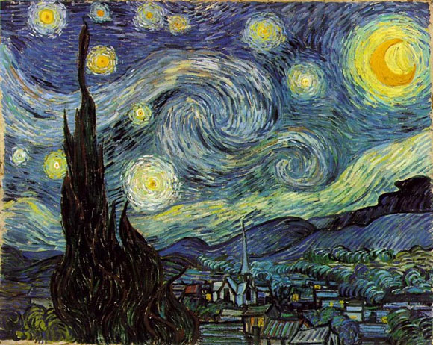


Slide 49
VARIACIÓNS GOLDBERG
J. S. BACH
GOLDBACH

Slide 50
CONXETURA DE GOLDBACH
Todo número par maior que dous é igual á suma de dous números primos.
10 = 5+5
22 = 19+3
48= 47+1
Charles Lutwidge Dodgson

Slide 51
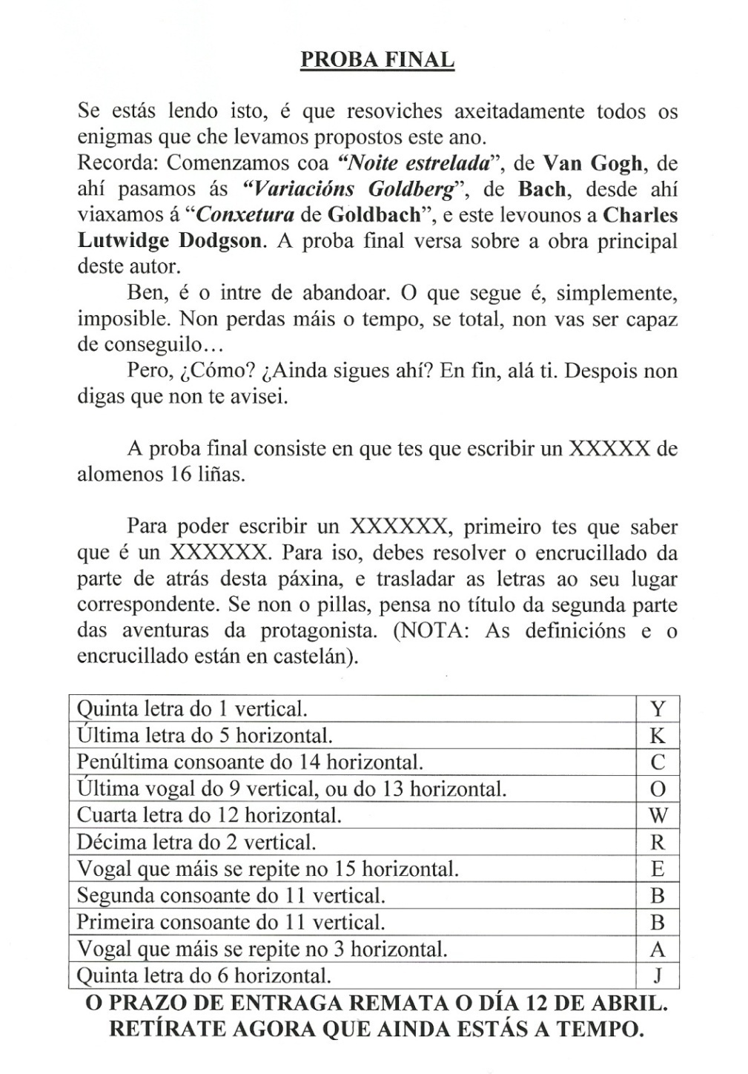

Slide 52
JABBERWOCKY
JABBERWOCKY (L. Carroll)
'Twas brillig, and the slithy toves
Did gyre and gimble in the wabe;
All mimsy were the borogoves,
And the mome raths outgrabe.
'Beware the Jabberwock, my son!
The jaws that bite, the claws that catch!
Beware the Jubjub bird, and shun
The frumious Bandersnatch!'
GALIMATAZO (J.de Ojeda)
Brillaba, brumeando negro, el sol;
agiliscosos giroscaban los limazones
banerrando por las váparas lejanas;
mimosos se fruncían los borogobios
mientras el momio rantas murgiflaba.
¡Cuidate del Galimatazo, hijo mío!
¡Guárdate de los dientes que trituran
Y de las zarpas que desgarran!
¡Cuidate del pájaro Jubo-Jubo y
que no te agarre el frumioso Zamarrajo!
EL MANZAERINO (S. Guerra)
Limaba en la primaluna
El fruto del manzaerino
Las noches de verasul
Las luciérgolinas
Iluminaban los caminos.
Llegó por fin el otolano
Y las manzaeras maduraron.

Slide 53
TELEXORNAL
INTRODUCCIÓN
NOVAS DO COLE
TÁCTICA Y ESTRATEGIA (M.BENEDETTI)
INTERVIEW TO NICHOLAS
DEPORTES: EQUIPO HOYTT

Slide 54
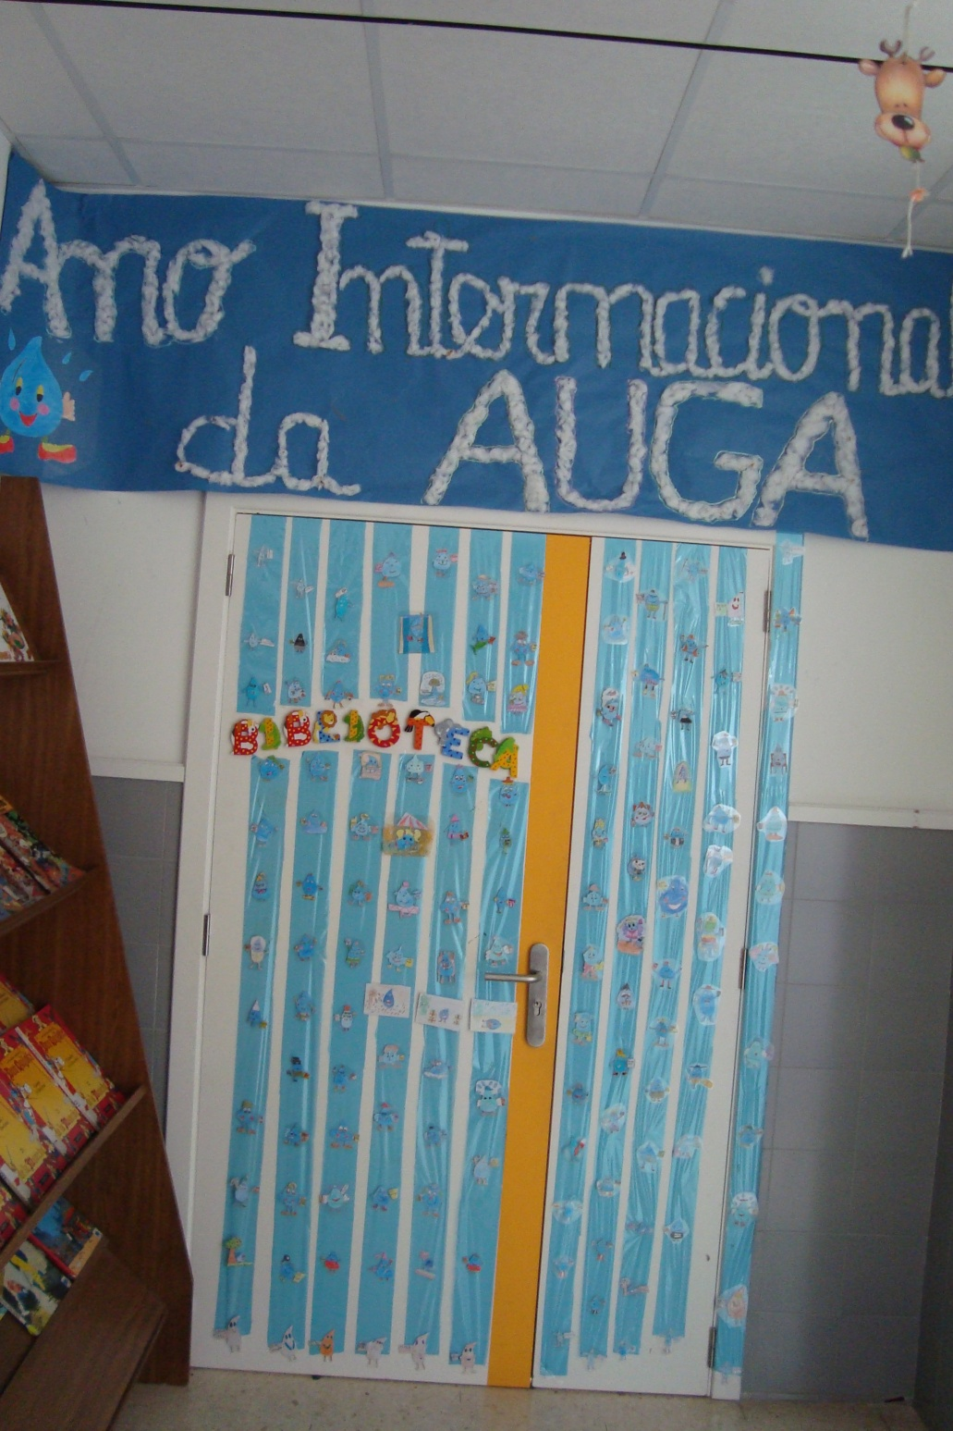

Slide 55
“Lo maravilloso de aprender algo es que nadie puede arrebatárnoslo” (B.B. KING)

